Slide 1
UD 5 Certificació de xarxes d'àrea local
UD 5 Certificació de xarxes d'àrea local
Notes:
Presentació: Nom. Index de les tres parts de la prova?
OBJECTIU: comprovació de l'aptitud pedagògica de l'aspirant i el seu domini de les tècniques necessàries per a l'exercici docent
CONCLUSIÓ: Degut a que el temps per aquesta prova es limitat, em centraré en les parts de la programació que són competència directa del professor i només esmentaré de forma ràpida les qüestions que venen fixades de forma normativa per alguns dels ents reguladors dels Cfs.
El meu objectiu és intentar demostrar en aquest temps límitat la meva capacitat com a docent, que puc ser bon comunicador, amb iniciativa i creativitat, sensible amb la diversitat a l'aula i als conflictes i/o problemes que poden sortir i que obviament predisposat a la innovació i adaptació a les circumstàncies

Slide 2


Tipus de proves
Proves d’instal·lació
  Proves de verificació
    Només confirmen que l’instal·lador ha seguit correctament les tècniques d’instal·lació i els procediments de cablatge bàsics, que inclouen la col·locació, la càrrega, la protecció i les connexions adequades del cable per assegurar-ne la continuïtat.
    Les proves de verificació de la col·locació, càrrega i protecció es realitzen per inspecció visual del cablatge, mentre que la comprovació de la continuïtat es fa amb instruments adequats.
  Proves de certificació
    Han de demostrar que el cablatge compleix amb la normativa i requereixen el lliurament al servei d’explotació de la xarxa d’un informe de verificació com a part del certificat de qualitat, que és la garantia de la professionalitat i responsabilitat de l’instal·lador.
    Inclouen les proves de verificació de les que fan referència a la mesura de les diferents distorsions que pot experimentar el senyal en el seu recorregut pel mitjà de transmissió, i normalment estan basades en mesures de la pèrdua de senyal, els retards, els acoblaments i els rebots.

Slide 3

Tipus de proves
Proves de diagnòstic
  Les proves de diagnòstic són les que cal fer per poder determinar les causes d’una fallada o bé d’un funcionament erroni de la xarxa que poden ser deguts als mitjans físics. Per tant, només es fan als elements que objectivament formen part de les àrees de xarxa que poden ser susceptibles d’avariar-se.
  Una vegada resolt, s’ha de redactar un informe de verificació que mostri la solució correcta de l’avaria.
  Les proves de diagnòstic s’acostumen a realitzar de la mateixa manera i amb els mateixos instruments que les proves d’instal·lació, però com acabem de dir, en un àmbit més reduït que es limita a les zones conflictives.

Slide 4
Tipus de proves
Proves de rendiment
  Cada vegada més, els requisits de rendiment de les xarxes són més exigents
    No tan sols es transmeten dades, sinó que moltes de les tasques habituals de transport d’una xarxa exigeixen que la seva capacitat sigui sempre la màxima i de la màxima qualitat, per exemple en aplicacions de transferència de dades de gran volum com poden ser les còpies de seguretat remotes. Per això cada vegada és més freqüent que es revisi periòdicament l’estat de la xarxa i que es verifiquin aquells punts on és més possible que es degradi el seu rendiment, no només per determinar-ne la capacitat, sinó també per fer-ne un manteniment preventiu i evitar-ne fallades futures.
    També les proves de rendiment s’acostumen a realitzar de la mateixa manera i amb els mateixos instruments que les proves d’instal·lació, i també acostumen a ser exhaustives.

Slide 5
Instruments de prova
Entenem per instruments de prova de xarxes el conjunt d’aparells
que ens permeten verificar les característiques dels mitjans de xarxa per determinar si compleixen els requisits que es demanen.
Hi han 3 tipus d'instruments
  Comprovadors de continuïtat i curtcircuit
  Comprovadors de connexió
  Analitzadors de cable

Slide 6
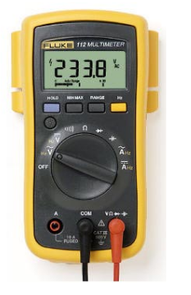
Instruments de proves
Comprovadors de continuïtat i curtcircuit
  Múltimetre digital
  També anomenat polímetre o tester
  Permet mesures les principals
  magnituds elèctriques (V, I, R i F)
  Permet mesurar voltatges en continua
  i en alterna
  Ens permet detectar errors de
  continuïtat

Slide 7
Comprovadors de continuïtat i curtcircuit
Cables de coure
  Per comprovar la continuïtat del cable es pot utilitzar m un simple comprovador de continuïtat de bricolatge
  Emet un senyal lluminós o acústic quan es tanca el circuit entre les puntes de prova.
  Polímetre/multímetre (també anomenat tester), que en la posició de la mesura de la resistència o de la continuïtat indica la mesura de la resistència entre les puntes de prova i emet un senyal acústic si hi ha un curtcircuit o bé si la resistència és molt baixa.
  Amb aquests comprovadors, les proves es limiten a verificar si cada un dels fils del cable ofereix continuïtat o està tallat o bé si hi ha curtcircuit entre diferents fils.

Slide 8
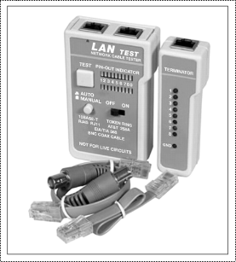
Comprovadors de connexió
Comprovadors de connexió
  Les proves de connexió es poden realitzar amb un comprovador específic que ha de verificar el mapa de cablatge de cada un dels cables multifilars.
    Per fer la prova, cal connectar a un extrem de l’enllaç l’aparell i a l’altre extrem, el terminal de cables que l’acompanya. En polsar el botó de Test, el resultat mostra amb els indicadors lluminosos en colors si les connexions són correctes o si no ho són.
    Alguns comprovadors emeten un so diferent si el resultat és correcte o si no ho és.

Slide 9
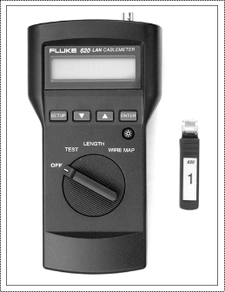
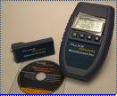
Comprovadors de connexions
  Prova de cable
    Cal connectar a un extrem de l’enllaç
    l’aparell i a l’altre extrem, l’identificador
    de cables que l’acompanya. En seleccionar
    Test, mostra en una pantalla els resultats
    obtinguts i s’indica si passa la prova o si no
    la passa, la longitud total del cable i el
    número de l’identificador de l’altre extrem.
  Prova de longitud
    Cal seleccionar Length i la pantalla
    mostrarà la longitud de cada un dels parells de fils.
  Prova de mapa de cablatge (wiremap)
    Cal seleccionar Wiremap i la pantalla mostrarà la correspondència de connexions entre un extrem i l’altre de l’enllaç.

Slide 10
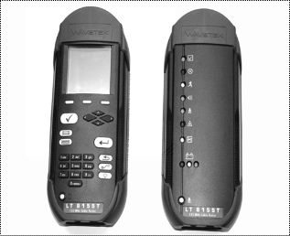
Analitzadors de cable
Aquests aparells són complexos
i normalment cars
  Són capaços de realitzar, a més de
  comprovacions avançades, les de
  continuïtat, curtcircuit,connexió i longitud.
  A causa de la longitud dels cables, de les seves característiques físiques i de la influència de l’entorn (interferències electromagnètiques), ens podem trobar que el senyal que arriba a l’extrem llunyà del cable és substancialment diferent del senyal aplicat a l’extrem proper, i per tant, està tan malmès que no es pot aprofitar
Per comprovar les alteracions que poden experimentar els senyals
transmesos pels cables, cal mesurar els paràmetres elèctrics d’aquests
cables que arriben a afectar els senyals com ara la pèrdua de senyal, els
retards, l’acoblament i el rebot. Els aparells que permeten realitzar
aquestes mesures són els anomenats analitzadors de cable.

Slide 11

Analitzadors de cable
2 unitats:
  L’analitzador o unitat principal
    És l’aparell més complex i disposa d’una pantalla per a la visualització dels resultats, un selector de les proves, una memòria per emmagatzemar els resultats, un sistema per generar gràfics i un port de comunicació per abocar les dades en un ordinador.
  El repetidor de senyal o unitat remota
    Fa d’emissor/receptor dels senyals enviats per l’analitzador principal i permet repetir les mateixes proves a un extrem i a l’altre del cable. Habitualment disposa d’un conjunt d’indicadors lluminosos que indiquen quin és l’estat de la prova o el seu resultat.
  En alguns casos, tant l’analitzador com el repetidor incorporen un intercomunicador perquè les persones que són a un extrem i l’altre del cable puguin parlar entre elles.

Slide 12
Paràmetres d'un mitjà de transmissió
Paradiafonia
PSNEXT (power sum NEXT)
ELFEXT (equal level far-end cross talk)
PSELFEXT (power sum equal level FEXT)
Pèrdua de retorn
Interferències electromagnètiques

Slide 13
Organitzacions i Especificacions
TIA (Telecommunications Industry Association)
  L'associació de la Industria de Telecomunicacions és una associació d'Estats Units de més de 600 companyies de la industria de telecomunicacions
EIA (Electronic Industries Alliance)
  L'aliança de les industries electròniques és una associació de companyies electròniques i de alta tecnologia dels Estats Units. Els seu objectiu es promoure el desenvolupament del mercat i la competitivitat
L'estàndard TIA/EIA-568-B és que utilitzem per muntar els cables
  Defineix com a de ser el cablejat de telecomunicacions en un edifici comercial

Slide 14
TIA/EIA-568-B
La norma és del IEEE (Institut d'enginyers elèctrics i electrònics)
La norma especifica que cada estació de treball ha de tenir dos cables
  Un cable telefònic per a la veu. Cable UTP de dos parells (4 pins). El connector típic és el RJ-11
  Un cable de xarxa per a les dades
    Cable STP de dos parells i 150 Ω (LAN Token Ring)
    Cable UTP de 4 parells i 100 Ω (LAN Ethernet)
    Cable de fibra òptica (LAN Ethernet)
    Cable coaxial

Slide 15
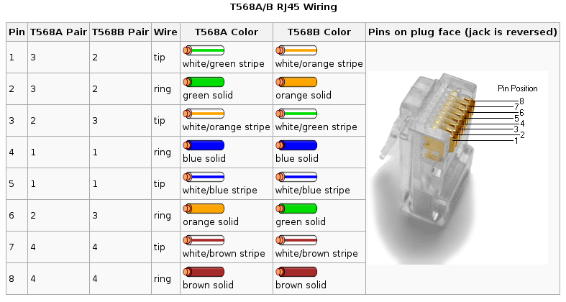
TIA/EIA-568-B
Esquema de connexió de connectors RJ-45

Slide 16
ISO/IEC 11801
Normes ISO/IEC
  International Organization for Standardization (OSI)
  International Electrotechnical Commission (IEC)
  Pensat per cablejat de coure i de fibra òptica.
  Pensat per a l'ús comercial a nivell de múltiples edificis o un campus (optimitzat per a distàncies de 3 i fins a 1 km² d'espai d'oficines).
  Hi ha una versió per entorns SoHo (ISO/IEC 15018)
  ISO/IEC_11801 a la wikipedia
L'estàndard ISO/IEC 11801 especifica sistemes de cablatge estructurat que és utilitzable per a un ampli rang d'aplicacions.

Slide 17

EN 50288
Un altre estàndard més...
  Aquest és a nivell Europeu
  European Committee for Standardization/ Comité Européen de Normalisation (EN)
  És una norma en desús i obsoleta
  Actualment s'utilitzen les versions EN 50289...

Slide 18
ANSI/EIA/TIA
L’ANSI, l’EIA i la TIA són les associacions que desenvolupen i publiquen una sèrie d’estàndards sobre el cablatge estructurat per veu i dades per a les LAN
ANSI
  Institut Americà de Normalització Nacional (American National Standards Institute)
EIA
  Associació de les Indústries electròniques (Electronic Industries Association)
TIA
  Associació de les Indústries de Telecomunicacions (Telecommunications Industry Association)

Slide 19
ANSI/EIA/TIA
  Tant la TIA com l’EIA estan acreditades per l’ANSI per desenvolupar estàndards voluntaris per a la indústria de les telecomunicacions. Molts d’aquests estàndards estan classificats com a ANSI/TIA/EIA.
  Diferents comitès de la TIA/EIA desenvolupen estàndards per a fibra òptica, equips terminals d’usuari, equips de xarxa, comunicacions sense fils i per satèl·lit.
TIA/EIA-568A
  Estàndard antic del cablatge de les telecomunicacions en edificis comercials que especificava els requisits mínims del cablatge per a les telecomunicacions, la topologia recomanada i els límits de distàncies, les especificacions sobre el rendiment dels aparells de connexió i dels mitjans, els connectors i els pius.

Slide 20
ANSI/EIA/TIA
TIA/EIA-568-B
  Estàndard actual del cablatge que especifica els requisits sobre els components i les transmissions pels mitjans de telecomunicacions. Es divideix en tres seccions diferents: 568-B.1, 568-B.2 i .568-B.3.18
TIA/EIA-568-B.1.1
  És una esmena que s’aplica al radi de curvatura del cable de connexió UTP de quatre parells i parell trenat amb pantalla (ScTP) de quatre parells.
TIA/EIA-568-B.2
  Especifica els components del cablatge, la transmissió, els models de sistemes i els procediments de mesura necessaris per a la verificació del cablatge de parell trenat.

Slide 21
ANSI/EIA/TIA
TIA/EIA-568-B.2.1:
  És una esmena que especifica els requisits per al cablatge de categoria 6.
TIA/EIA-568-B.3:
  Especifica els components i requisits de transmissió per un sistema de cablatge de fibra òptica.
TIA/EIA-569-A
  Estàndard per als recorreguts i espais de les telecomunicacions en edificis comercials que especifica les pràctiques de disseny i construcció dins els edificis i entre edificis que admeten equips i mitjans de telecomunicacions.

Slide 22
ANSI/EIA/TIA
TIA/EIA-606-A:
  Estàndard d’administració per a la infraestructura de les telecomunicacions en edificis comercials que inclou estàndards per a la retolació del cablatge. Els estàndards especifiquen que cada terminal ha de tenir una retolació exclusiva. També fa una descripció del re gistre i manteniment de la documentació per a l’administració de la xarxa.
TIA/EIA-607-A:
  Els estàndards sobre els requisits de la connexió a terra i connexió de les telecomunicacions per a edificis comercials.

Slide 23
ISO/IEC 11801
ISO és la Organització Internacional d’Estàndards (International Standard Organization). És una organització no oficial fundada l’any 1947 que promou el desenvolupament d’estàndards, dels quals els més coneguts són els set nivells ISO. Els seus membres són les organitzacions de normalització d’uns noranta països, incloent-hi l’Aenor d’Espanya, el DIN d’Alemanya i l’ANSI dels Estats Units.
  Utilitzant com a base l’estàndard dels Estats Units EIA/TIA-568, el juliol de 1994 l’ISO i la IEC van aprovar l’estàndard ISO/IEC 11801, Generic cabling for costumers premises.
  Mentre que la norma ISO/IEC 11801 és molt semblant en el seu abast i volum a la norma ANSI/EIA/TIA 568-A, hi ha algunes diferències remarcables, ja que l’estàndard ISO/IEC 11801 defineix també diferents classes d’aplicacions per al seu ús.

Slide 24

http://creativecommons.org/licenses/by/3.0/deed.ca

